Slide 1
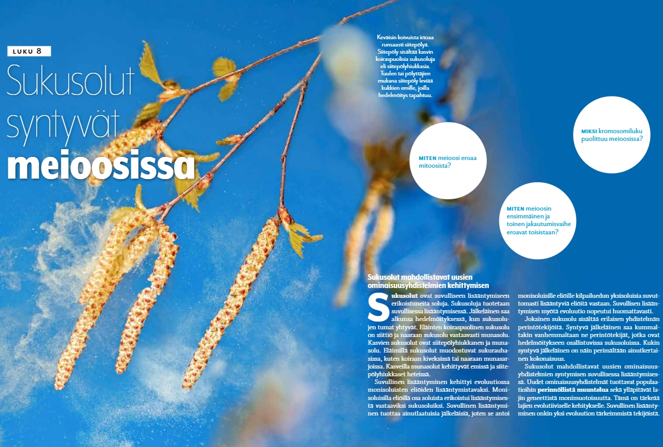


Slide 2
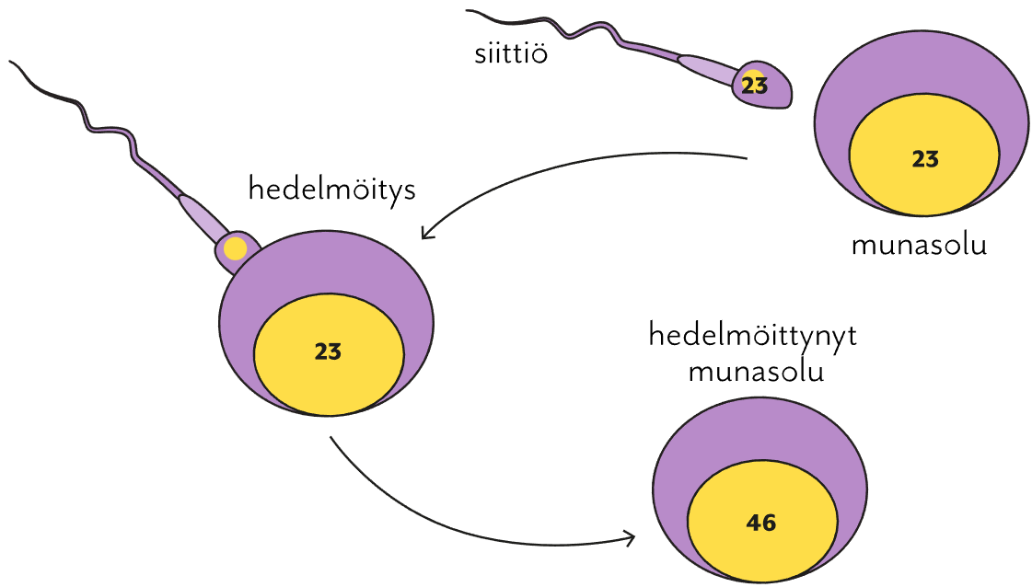
Hedelmöitys
Notes:
Ihmisen sukusolujen haploidinen kromosomiluku oin 23. Hedelmöityksessä haploidisten solujen tumat yhtyvät. Tällöin syntyy diploidinen hedelmöittynyt munasolu, jonka kromosomiluku on ihmisille tyypillinen 46.

Slide 3
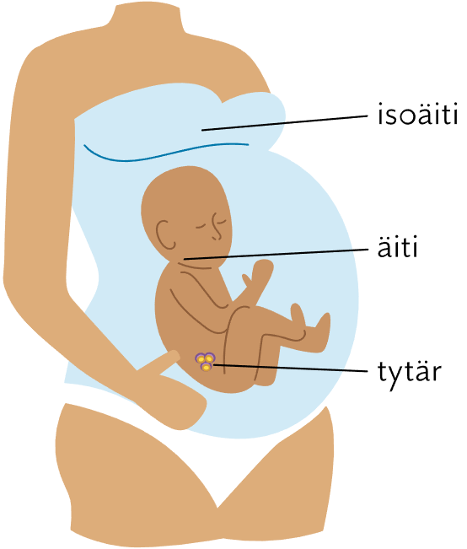
Isoäidin kohdussa kasvavalla äidillä on jo kaikki munasolujen
aihiot valmiina
munasarjoissaan. Yhdestä näistä munasolun aihioista
kehittyy aikanaan hedelmöityksen
myötä tyttövauva.
Notes:
Naisilla sukupolvien ketju on tietyllä tavalla havaittavissa jo isoäidin raskausaikana.

Slide 4
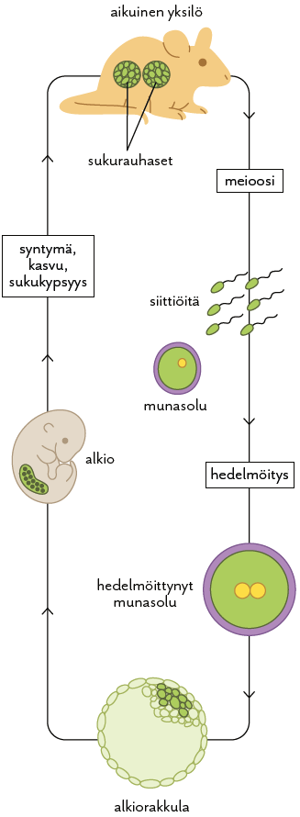
Iturata
Notes:
Iturata sisältää sukusolujen kantamuotoja, joista varsinaiset sukusolut kehittyvät. Sukusolujen tumat yhtyvät hedelmöityksessä ja jälkeläinen saa alkunsa. Aikanaan uusia sukusoluja alkaa kehittyä jälkeläisen ituradan kantasoluista.

Slide 5
hede
Kukkakasveilla siitepöly tuotetaan kukan heteissä.

Slide 6
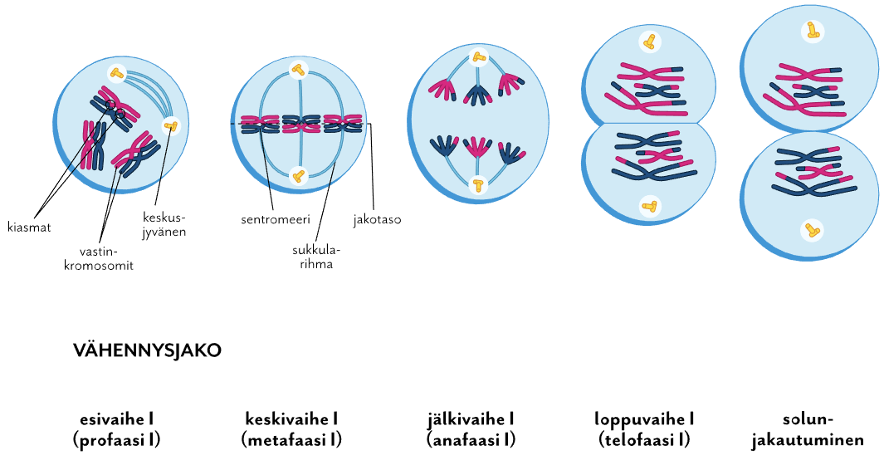
Meioosin vähennysjako
Notes:
EsivaIhe I eli profaasi I: Kromosomit pakkautuvat tiiviisti, ja tumakotelo hajoaa. Vastinkromosomit asettuvat rinnakkain eli konjugoituvat. Tällöin vastinkromosomien osat kiinnittyvät usein toisiinsa ja menevät ristiin. Näin muodostuu kiasmoja. Vastinkromosomit saattavat katketa kiasmakohdista ja irronneet palat voivat liittyä takaisin yhteen uudella tavalla. Tätä tapahtumaa nimitetään tekijäinvaihdunnaksi eli crossing overiksi.
Keskivaihe I eli metafaasi II: Vastinkromosomit ovat asettuneina pareittain solun keskelle jakotasoon. Tumasukkulan sukkularihmat ovat kiinnittyneet sentromeereihin.
Jälkivaihe I eli anafaasi I: Sukkularihmat vetävät kokonaiset vastinkromosomit solun vastakkaisiin päihin.
Loppuvaihe I eli telofaasi I ja solunjakautuminen: Solulima jaetaan solujen kesken. Uudet solukalvot alkavat rakentua tytärsolujen välille. Diploidinen kromosomiluku on puolittunut ja kromosomiluku on nyt muuttunut haploidiseksi. Kukin kromosomi on edelleen kahdentuneena, eli sisarkromatidit ovat vielä kiinni toisissaan.

Slide 7
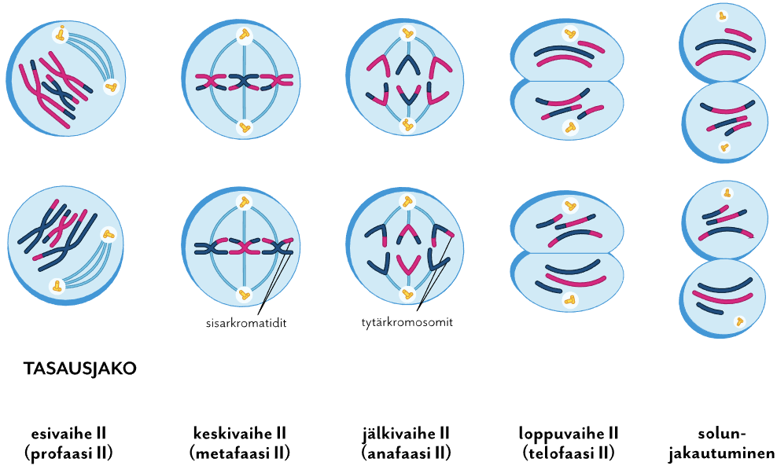
Meioosin tasausjako
Notes:
Esivaihe II eli profaasi II: Tasausjaon esivaihe on mitoosin esivaiheen kaltainen, mutta meioosin tasausjaossa kromosomiluku on haploidinen. Kahdentuneet kromosomiparit tiivistyvät. Sukkularihmoista koostuva tumasukkula alkaa muodostua uudelleen.
Keskivaihe II eli metafaasi II: Kromosomit asettuvat solun keskelle jakotasoon yksitellen. Tumasukkulan sukkularihmat ovat kiinnittyneet sentromeereihin.
Jälkivaihe II eli anafaasi II: Sukkularihmat vetävät sisarkromatidit irti toisistaan ja kuljettavat tytärkromosomit solun vastakkaisille puolille.
Loppuvaihe II eli telofaasi II ja solunjakautuminen: Uudet tumakotelot alkavat rakentua tytärkromosomien ympärille. Solulima jaetaan syntyneiden solujen kesken. Solukalvo erottaa solut toisistaan. Kromosomiluku on edelleen haploidinen, mutta kromosomit eivät ole enää kahdentuneina.

Slide 8
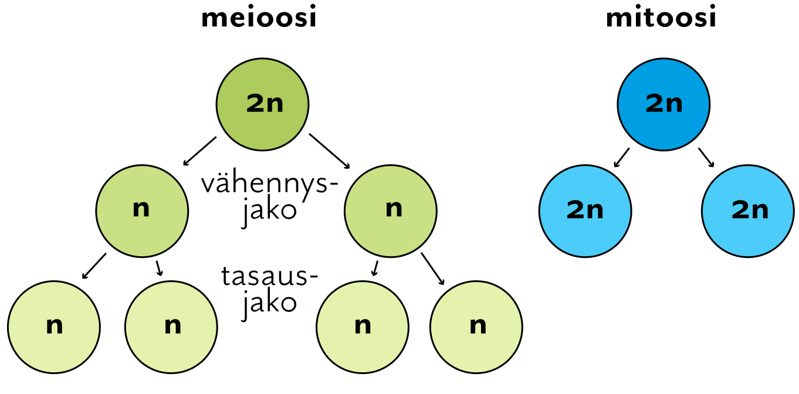

Slide 9
Mitoosi | Meioosi
yksi jako, yhteensä 4 vaihetta | kaksi jakoa, yhteensä 8 vaihetta
jakaa somaattisia soluja | muodostaa sukusoluja
merkittävää esim. suvuttomassa lisääntymisessä ja solujen uusiutumisessa | merkittävää suvullisessa lisääntymisessä
kromosomit asettuvat jakotasoon yksitellen | vastinkromosomit asettuvat vähennysjaossa jakotasoon pareittain
tuottaa 2 diploidista tytärsolua | tuottaa 4 haploidista sukusolua
kromosomiluku pysyy samana | kromosomiluku puoliintuu
tuotetaan emosolun kaltaisia, identtisiä soluja | tuotetaan emosoluista poikkeavia, ainutlaatuisia soluja
ei rekombinaatiota | rekombinaatiota

Slide 10
Saman pentueen kissanpennut voivat olla hyvin erinäköisiä
keskenään. Jälkeläisillä saattaa ilmetä myös ominaisuuksia,
joita ei ilmene vanhemmissa. Tämä johtuu geneettisestä
rekombinaatiosta, joka tuottaa jälkeläisiin uusia ominaisuusyhdistelmiä.

Slide 11
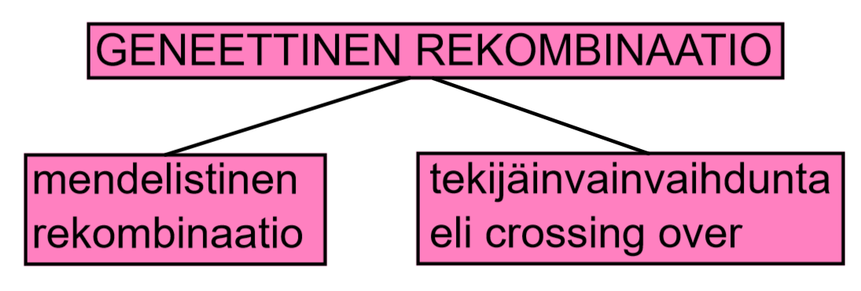
Notes:
Geneettisellä rekombinaatiolla tarkoitetaan ominaisuuksien uudelleenjärjestäytymistä jälkeläisissä. Meioosin aikana vanhemman alleelit voivat järjestäytyä sukusoluihin monella tavalla.
Mendelistisellä rekombinaatiolla tarkoitetaan vastinkromosomien sattumanvaraista asettautumista jakotasoon meioosin vähennysjaon aikana.
Tekijäinvaihdunnalla tarkoitetaan sitä, kun kromosomit katkeavat kiasmojen kohdalta ja vaihtavat osia keskenään.

Slide 12
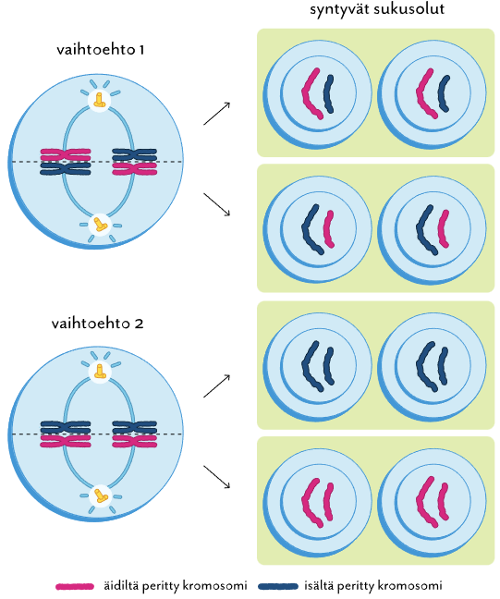
Mendelistinen
rekombinaatio
Notes:
Äidiltä ja isältä perityt vastinkromosomit konjugoituvat meioosin vähennysjaon aikana. Konjugaatiossa on täysin sattumanvaraista, kumpi vastinkromosomiparin kromosomeista asettuu ylä- ja kumpi alapuolelle.

Slide 13
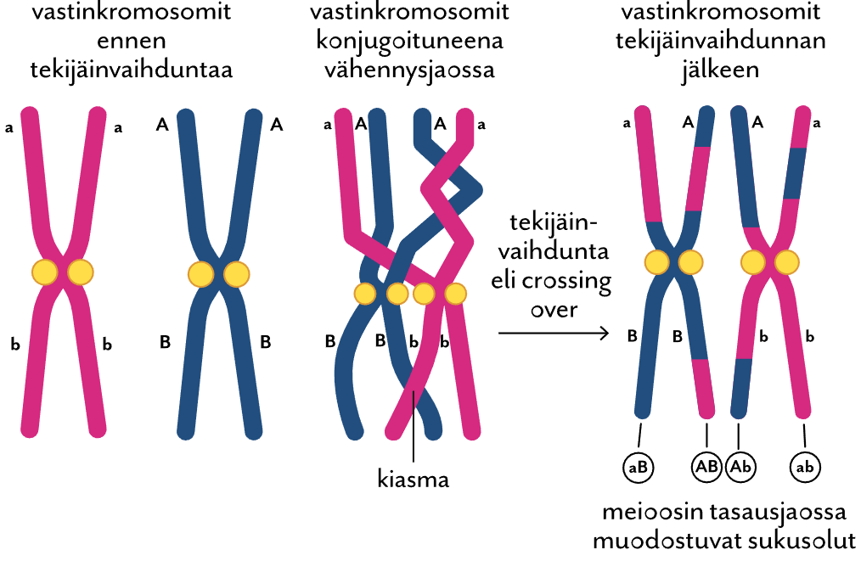
Tekijäinvaihdunta eli crossing over
Notes:
Kun vastinkromosomiparit ovat asettuneina rinnakkain, niiden välille muodostuu usein kiasmoja. Kromosomit saattavat katketa kiasmojen kohdalta ja vaihtaa osia keskenään. Tämän tekijäinvaihdunnan seurauksena vastinkromosomit vaihtavat keskenään myös geneettistä materiaalia. Kromosomeihin merkityt kirjaimet ovat geenimuotoja eli alleeleja.

Slide 14

Kuvalähteet
Piirroskuvat
Joona Aalto: diat 2, 3, 4, 6, 7, 8, 12, 13, 14
Valokuvat
Sanoma Pro Oy: dia 1
Shutterstock: diat 5, 10

